Slide 1
Физическая активность при артериальной гипертонии

Slide 2
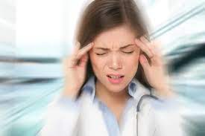
Артериальная гипертония – это состояние, характеризующееся стойким повышением АД выше нормальных значений.
Факторы риска развития АГ:
- Наследственность
- Ожирение
- Малоподвижный образ жизни
- Неправильное питание
- Стресс
- Курение
- Алкоголь

Slide 3
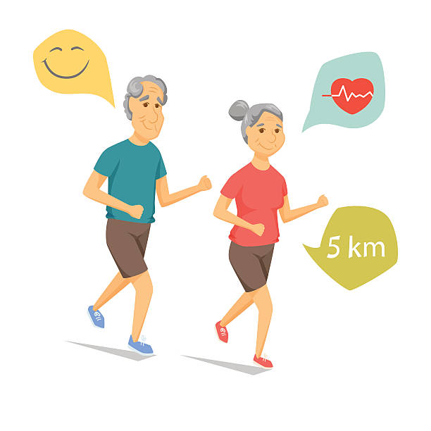
Физическая активность — это какое-либо движение тела, производимое скелетными мышцами, которое требует расхода энергии (ВОЗ)
Физическая активность – основа нашей жизни, определяющая наше самочувствие и независимость в глубокой старости.

Slide 4
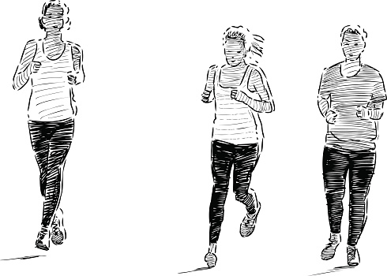
Почему нужно быть физически активным?

Slide 5
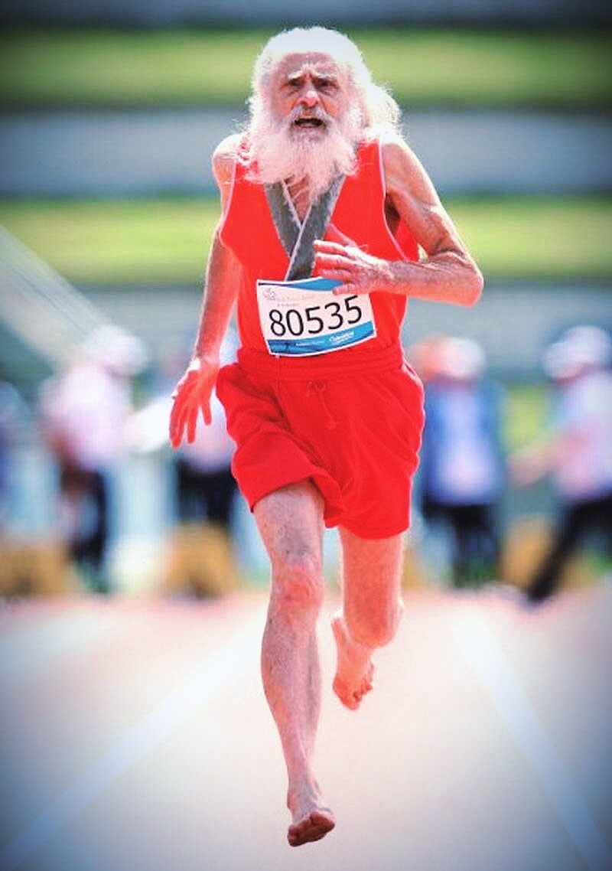
Регулярная ФА снижает риск смерти, риск развития ишемической болезни сердца и инсульта
Аэробная ФА предотвращает появление АГ
У пациентов с АГ снижается давление благодаря аэробной ФА
ФА способствует снижению холестерина в крови и снижает риск развития атеросклероза

Slide 6
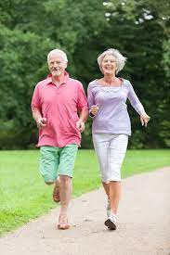
Улучшается баланс потребления и расхода энергии, и как следствие – снижение массы тела
Снижается риск развития СД 2 типа
Снижается риск развития рака кишечника и молочной железы.
Снижается потеря костной ткани (профилактика остеопороза)

Slide 7
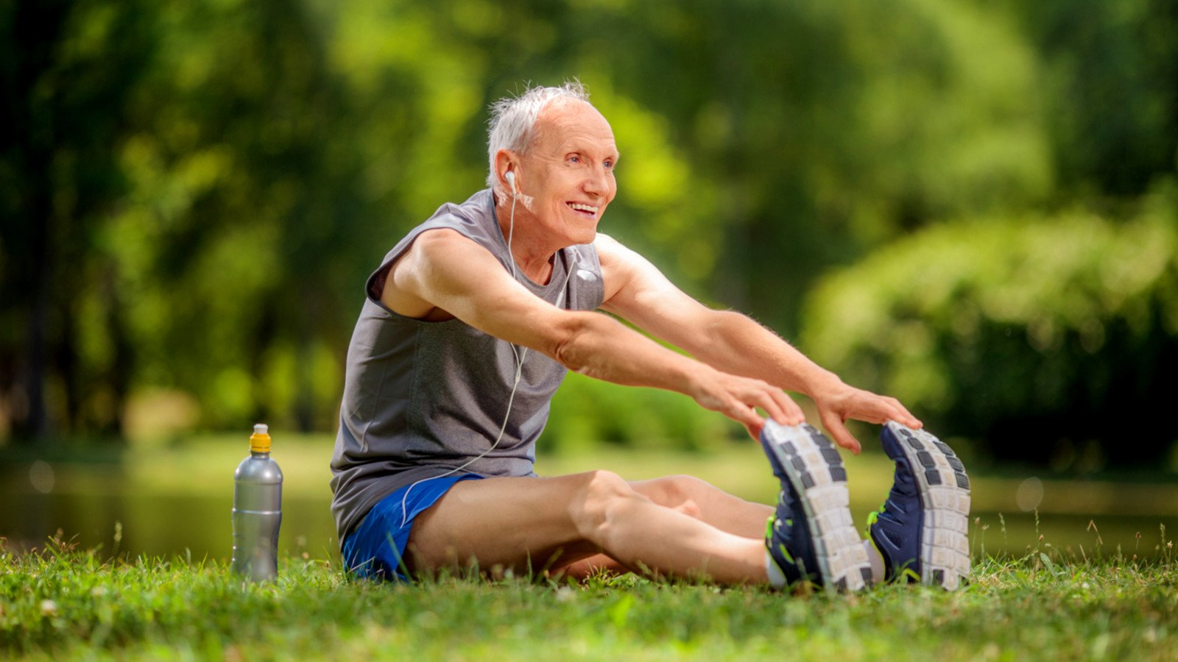
Виды физической активности:

Slide 8
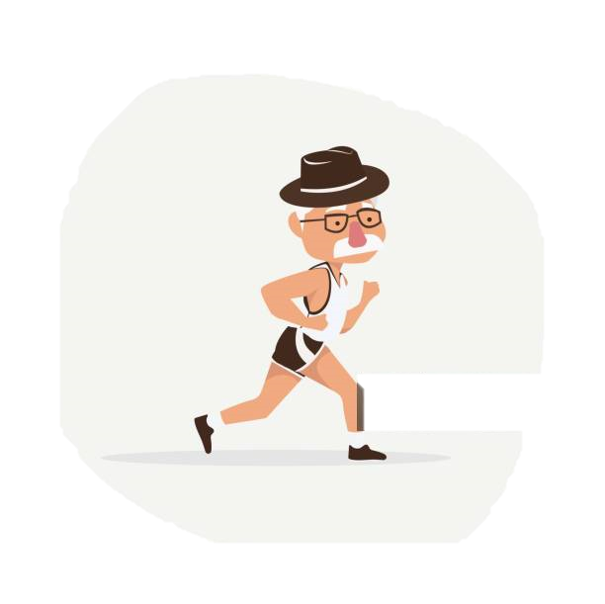
Аэробная нагрузка:
Ходьба
Бег трусцой
Плавание
Велосипед
- Улучшают работу сердца и сосудов
- Повышают выносливость
- Снижают уровень стресса

Slide 9

Силовые тренировки:
Упражнения с собственным весом (приседания, отжимания)
Использование легких гантелей
- Укрепляют мышцы
- Улучшают обмен веществ
- Помогают контролировать вес

Slide 10

Йога, растяжка(стретчинг)
Асаны йоги
Растяжка мышц
- улучшают гибкость
- Снимают напряжение и стресс
- Способствуют расслаблению

Slide 11
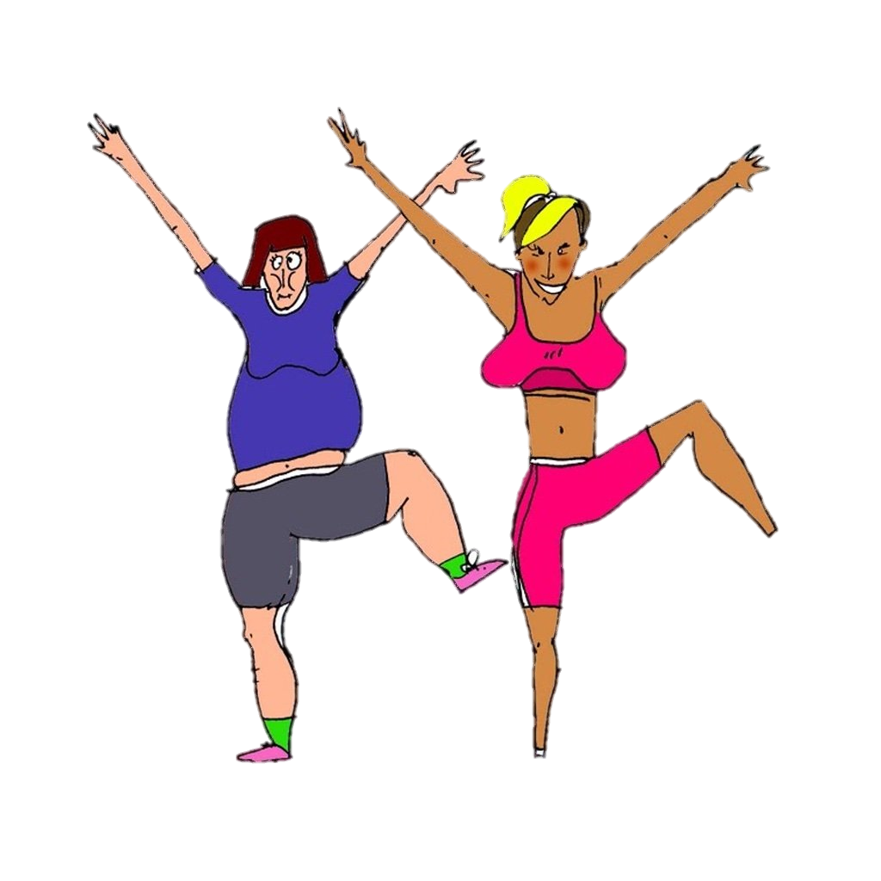
Динамические упражнения:
- поднимают настроение
- улучшают координацию
- поддерживают общий тонус организма
Танцы
аэробика

Slide 12
Рекомендации при артериальной гипертонии

Slide 13

Важно:
ФА начинается постепенно и с небольших нагрузок
оптимальным видом ФА является дозированная ходьба с постепенным наращиванием ее интенсивности, продолжительности (до 1 часа), расстояния (от 500 м до 4 км) и темпа
рекомендуемая ФА: лечебная гимнастика, ходьба, плавание, велосипед (велотренажер), ходьба на лыжах и т.п. (т.е. упражнения, повышающие выносливость и снижающие общее периферическое сопротивление сосудов)

Slide 14
Важно:
при начальных признаках АГ людям молодого возраста можно разрешить бег или быструю ходьбу
игра с мячом (футбол, волейбол, баскетбол, теннис) и отдельные работы в саду (без наклона головы, в удобном положении) также полезны
физические нагрузки необходимо проводить при оптимальной температуре (следует избегать перегрева)

Slide 15
Важно:
следует исключить: изометрические (статические) физические нагрузки (например, поднятие тяжестей удержание груза руками, неподвижное стояние и сидение сжатие кистей), т.к. они могут повышать уровень АД
не следует: подниматься в гору с грузом или без него, заниматься ритмической гимнастикой

Slide 16
НЕЛЬЗЯ заниматься ФА:
гипертонический криз и состояние после него
или значительное (резкое) снижение АД (на 20-30% от исходного уровня) с ухудшением самочувствия
АГ III степени
наличие серьезных осложнений АГ (например, нарушения ритма сердца, и т.п.).

Slide 17
Какие тренировки включить:
общеукрепляющие и дыхательные упражнения
упражнения на равновесие и координацию
упражнения, включающие в работу крупные мышцы туловища и нижних конечностей
упражнения на расслабления (релаксацию) мышц верхних конечностей, плечевого пояса, грудной клетки, корригирующие их гипертонус (чрезмерное напряжение).

Slide 18
Пациенты с артериальной гипертонией должны подбирать физическую активность и тренироваться под контролем врача!

Slide 19
Интенсивность физический нагрузок
При АГ I степени должна находиться в пределах 60-75% максимальной частоты сердечных сокращений
При АГ II степени – в пределах 40-65% максимальной ЧСС
Занятия 4-5 раза в неделю по 20-30 минут
или 2-3 раза в неделю по 40-60 мин

Slide 20
Максимальная частота сердечных сокращений (МЧСС)
МЧСС = 220 – возраст

Slide 21
Важно:
С осторожностью следует выполнять повороты головы и туловища
При выполнении физической нагрузки уровень АД может повышаться, поэтому важно контролировать его до начала и после окончания занятий.
В норме показатели АД возвращаются к исходному значению в пределах 10 минут, если этого не происходит необходимо уменьшить ФА.

Slide 22
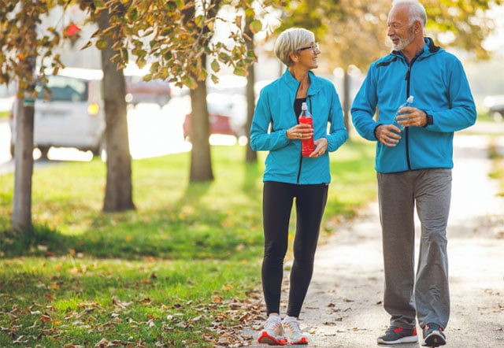
ДОЗИРОВАННАЯ ХОДЬБА
Является предпочтительным методом физической активности в домашних условиях
Вполне безопасный вид двигательной активности
Ей может заниматься большинство пациентов
Цель - повышения адаптационных возможностей сердечно-сосудистой системы

Slide 23
Как заниматься:
зимой – при температуре воздуха до –20С, при ветреной погоде до –15С
с 11 до 13 час. и с 17 до 19 час.
удобная свободная одежда и обувь, соответствующая t окружающей среды
В жаркую погоду употреблять достаточное количество воды
Перед ходьбой необходимо отдохнуть 5-7 мин., определить исходное значение ЧСС

Slide 24
Важно:
Максимальный темп ходьбы (кол-во шагов в минуту) составляет в зависимости от функционального класса от 100 до 130 шагов в минуту
Темп прогулочной ходьбы должен быть меньше, чем тренировочной примерно на 10 шагов в минуту
Периодичность занятий – 3-4 раза в неделю и чаще
Продолжительность - 30-40 мин
Медленная ходьба – 71 – 90 шаг/мин. – (3,0-4 км/час) для пациентов с III группой здоровья (ССЗ или любая другая патология)

Slide 25
Обратите внимание:
Не начинайте тренироваться до тех пор, пока не получите одобрения от врача.
Повышайте уровень двигательной активности плавно – постепенно увеличивайте как длительность, так и интенсивность тренировок
Не тренируйтесь сразу после еды, подождите минимум полтора часа
Убедитесь, что пьете достаточно жидкости ● до, ● во время ● и после тренировки.
Ваша тренировочная форма должна быть удобной, а обувь – идеально подходить по размеру
Не тренируйтесь в условиях сильного холода, жары и высокогорья.
Не тренируйтесь при вирусной инфекции или высокой температуре тела
Остановите тренировку при появлении опасных симптомов и сообщите о них врачу
Не принимайте горячий душ в первые 15 минут после окончания тренировки – это может спровоцировать повышение сердечного ритма и аритмию

Slide 26
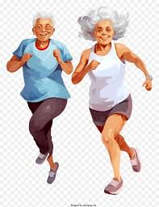
Заболевания сердца не должны становиться причиной отказа от физических нагрузок.
Если люди с сердечно-сосудистыми заболеваниями хотят улучшить свое здоровье, им просто необходимо двигаться.
Важно не переусердствовать.
Не гонитесь за рекордами, ведь все это не стоит вашего здоровья и жизни.
Тренируйтесь с удовольствием, укрепляйте свое сердце и живите долго.

Slide 27
Спасибо за внимание!
Врач кабинета
медицинской профилактики
Бубякина Г.А.

